Slide 1
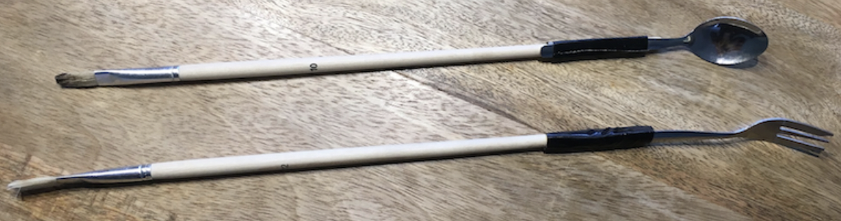
Ecosysteem in een pot
De leerlingen maken een eigen ecosysteem in een pot en leren over ecologie.
GT / havo
3 / 4
50 minuten (exclusief voorbereiden en klaarzetten van de materialen)
Aan het einde van deze werkvorm…
… kunnen leerlingen uitleggen wat een ecosysteem is.
… kunnen leerlingen diverse voorbeelden noemen van abiotische en biotische factoren uit hun eigen ecosysteem.
… kunnen leerlingen uitleggen welke rol fotosynthese en verbranding hebben in dit mini ecosysteem.
Vele andere leerdoelen zijn mogelijk. Dit is afhankelijk van de manier waarop je de werkvorm inzet.
glazen potten met deksels (bijv. een lege, schone pastasauspot of augurkenpot)
hydrokorrels
potgrond (eventueel ook een emmer hiervoor)
grote lepel
plantjes
mos
stenen
hulpmiddelen: kwast + vorkje of lepeltje*
plantenspuit
kraanwater
*) Tip: bevestig met ductape een koffielepeltje of gebaksvorkje aan een kwast. Hiermee maak je gemakkelijke hulpmiddelen.

Slide 2
Ecosysteem in een pot
Leerlingen maken een ecosystem.
Dit doen ze in tweetallen of in groepjes.
De leerlingen volgen de leerlinginstructie en tijdens of na het maken van het ecosysteem worden tenminste de processen fotosynthese en verbranding besproken.
Daarnaast kunnen de volgende begrippen behandeld worden:
Ecosysteem, levensgemeenschap, populatie, individu, (a)biotische factoren, (an)organische stoffen
Belangrijk vóór de uitvoering van de werkvorm:
Zorg ervoor dat alle materialen ruim klaarstaan. 30 leerlingen die uit 1 bak zand halen kost veel tijd. Verspreid dus waar mogelijk de materialen.
Zorg ervoor dat de plantjes die gebruikt worden al enige tijd voor de werkvorm geworteld zijn. Op de volgende pagina wordt een uitleg gegeven van dit proces.
Het stappenplan is als volgt:
Stap 1: Leerlingen zorgen er ten eerste voor dat ze een schone pot hebben. De pot
dient ook droog te zijn van binnen.
Stap 2: Als eerste gaan de hydrokorrels in de pot. Zorg dat dit maar (ongeveer) 1/10
van de pot is.
Stap 3: Er komt een laagje potgrond op de hydrokorrels (tip: doe dit als docent zelf of
laat leerlingen langskomen bij een centrale plek. Dit in verband met de rotzooi die het
geeft).
Stap 4: Neem een reeds geworteld plantje. Leerlingen graven de wortels van het
plantje in.
Stap 5: Om het plantje heen komt wat mos, wat steentjes en/of wat kurk of gedroogd
hout (neem geen houtsnippers! Die gaan schimmelen).
Stap 6: Met een plantenspuit spuit je langs de wanden, zodat het glas meteen
schoon is.
Stap 7: De pot blijft 24h open en wordt daarna afgesloten.
Stap 8: Na een paar dagen controleren of er niet te veel condens is (dan weer een
paar uur open zetten) of dat het te droog is in de pot (dan wat water bijspuiten).

Slide 3
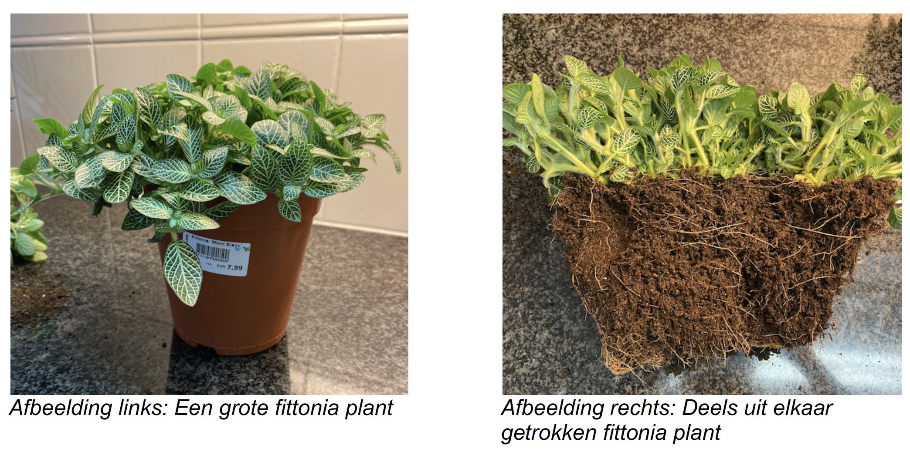
Ecosysteem in een pot
Het voorbereiden van de plantjes voor het ecosysteem.
Optie 1: Gebruik geen plantjes, maar alleen mos. Dit is een makkelijke optie, want het scheelt tijd in de voorbereiding en het scheelt kosten.
Optie 2: Gebruik wel plantjes.
In de lijst met benodigdheden wordt het plantje fittonia genoemd. Ook wel het mozaïekplantje.
Uit ervaring is gebleken dat dit plantje ideaal is voor een ecosysteem. Het plantje is niet duur, groeit niet snel, is algemeen verkrijgbaar bij een plantenwinkel en kan goed tegen het vochtige milieu in een gesloten systeem,.
Het plantje is er in allerlei kleurvariaties (zoals groen, roze en wit).
Je kunt een grote fittonia kopen en deze zelf ‘scheuren’. Trek de grond met wortels uit elkaar en zorg dat je zo kleine plantjes krijgt met elk een eigen wortelstelsel. Zet deze in bakjes met potgrond en houd de grond goed nat.
Doe dit ruim voor de uitvoering van de werkvorm. Reken hiervoor zo’n 4-6 weken voor de werkvorm. Direct na het scheuren kan de fittonia er wat slap uit gaan zien. Als de wortels eenmaal aansterken heb je prima (kleine) plantjes voor de ecosystemen.
En wat kun je verder nog gebruiken wat planten betreft?
Areca (soort palm, gebruik dan wel de hele kleine variant).
Tradescantia (maar deze groeit veel sneller dan fittonia en dien je dus af en toe bij te knippen).
Andere planten die het goed doen in tropische omstandigheden.
Scheuren van de fittonia
Scheur de grote kluit uit elkaar.
Scheur vervolgens per stengeltje een stuk wortels uit de massa en zet dit in een bakje met potgrond.
Houd de grond goed nat.

Slide 4
Ecosysteem in een pot
Tassen onder je stoel of tafel.
Tijdens het practicum ga je niet lopen door de klas, vraag het eerst even aan de docent.
Op aanwijzing van docent/TOA ga je de benodigdheden halen die nodig zijn voor dit practicum. Wat je nodig hebt lees je hieronder.
Je gaat in tweetallen of in groepjes aan de slag met het maken van een eigen ecosysteem.
Volg onderstaande stappenplan en beantwoord de vragen op de volgende pagina.
1 Glazen pot met deksel per tweetal
hydrokorrels
potgrond
grote lepel
plantje
mos
stenen
hulpmiddel (kwast met vorkje/lepeltje)
plantenspuit
kraanwater
Stap 1: Zet de (schone) glazen pot met deksel voor je neer.
Stap 2: Als eerste gaan de hydrokorrels in de pot. Zorg dat dit maar (ongeveer) 1/10 van de pot is.
Stap 3: Schep met de grote lepel wat potgrond op de hydrokorrels. Let op: luister goed of je dit zelf doet of dat de docent/TOA dit doet.
Stap 4: Stop het plantje in de potgrond en graaf de worteltjes in.
Stap 5: Versier de bodem verder met wat stenen en mos.
Stap 6: Met een plantenspuit spuit je langs de wanden, zodat het glas meteen schoon is en het plantje water heeft.
Stap 7: De pot blijft 24h open en wordt daarna afgesloten.
Stap 8: Blijf nog een paar dagen goed kijken of er niet teveel condens is of dat het plantje er slap uit gaat zien.
Teveel condens? Zet de pot nog een paar uur open.
Plantje slap? Geef het plantje wat water en sluit de pot goed af.
Beantwoord nu de vragen op de volgende pagina.

Slide 5
Ecosysteem in een pot - vragen
In het ecosysteem zitten verschillen organismen. Noteer een voorbeeld van een organisme uit het ecosysteem en noteer drie levenskenmerken.
Leg uit waarom het gemaakte ecosysteem nu dicht kan blijven, zonder dat bijvoorbeeld het plantje dood gaat. Gebruik in je antwoord tenminste de begrippen fotosynthese en verbranding.
Noteer drie abiotische factoren uit het gemaakte ecosysteem.
  …………………………………………………………
  …………………………………………………………
  …………………………………………………………
Deze vraag gaat over producenten, consumenten en reducenten. Is er volgens jou een producent aanwezig in het ecosysteem? En een consument? En een reducent? Geef ook een voorbeeld.
De stikstofkringloop speelt een rol in het gemaakte ecosysteem. In welke vorm neemt het plantje stikstof op uit de grond?
 | Ja of nee | Voorbeeld uit ecosysteem
Producent
Consument
Reducent

Slide 6
Ecosysteem in een pot - antwoorden
Antwoordmodel
Voorbeelden van mogelijke organismen:
Het plantje
Mos
Voorbeelden van mogelijke levenskenmerken:
Voeden, Bewegen, Groeien, Ademen, Uitscheiden, Waarnemen, Voortplanten
2. Een antwoord met de volgende strekking:
Doordat het ecosysteem overdag, onder invloed van licht, aan fotosynthese kan doen worden er glucose en zuurstof geproduceerd. Deze stoffen kunnen vervolgens weer gebruikt worden voor verbranding. Verbranding vindt zowel overdag als ‘s nachts plaats. Hierbij worden water en koolstofdioxide gevormd en hierdoor kan fotosynthese weer plaatsvinden als er licht is.
3. Mogelijke voorbeelden van abiotische factoren:
Samenstelling van de bodem, pH (zuurgraad) van de bodem, Vochtgehalte, Temperatuur, Licht
4.
5. Het plantje neemt stikstof op in de vorm van nitraat.
 | Ja of Nee | Voorbeeld uit ecosysteem
Producent | Ja | Plantje / mos
Consument | Ja of Nee | Elk dierlijk organisme dat eventueel toegevoegd is.
Reducent | Ja | Schimmels en bacteriën in de potgrond.

